Slide 1
Мой город
Муниципальное бюджетное дошкольное образовательное учреждение детский сад комбинированного вида № 11
муниципального образования Усть-Лабинский район
Усть - Лабинск
Воспитатель:
Добрынина Н.И.

Slide 2
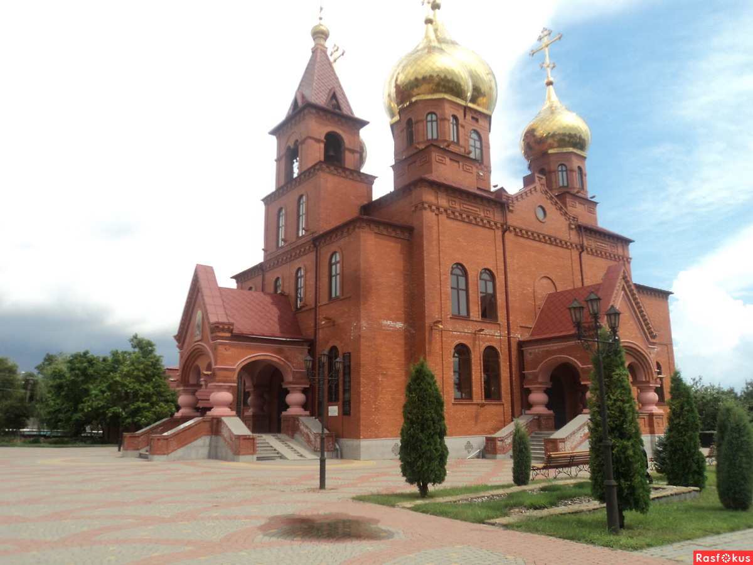
Храм Сергия Радонежского

Slide 3
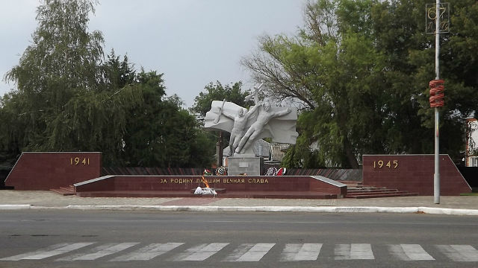
Мемориал павшим во время Великой Отечественной войне.

Slide 4
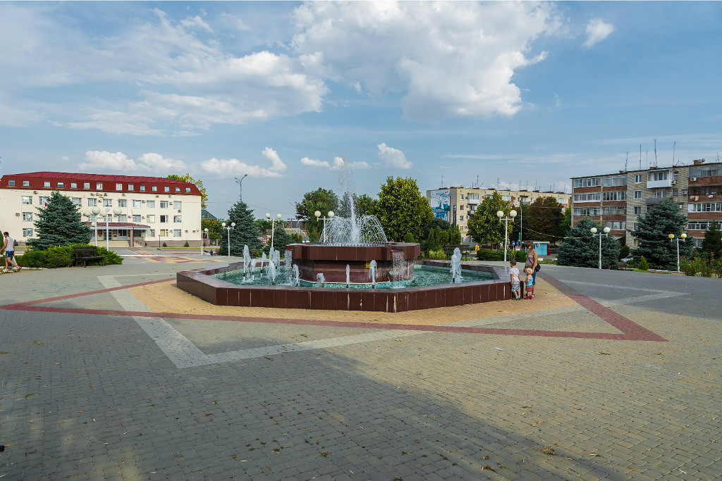
Фонтан

Slide 5
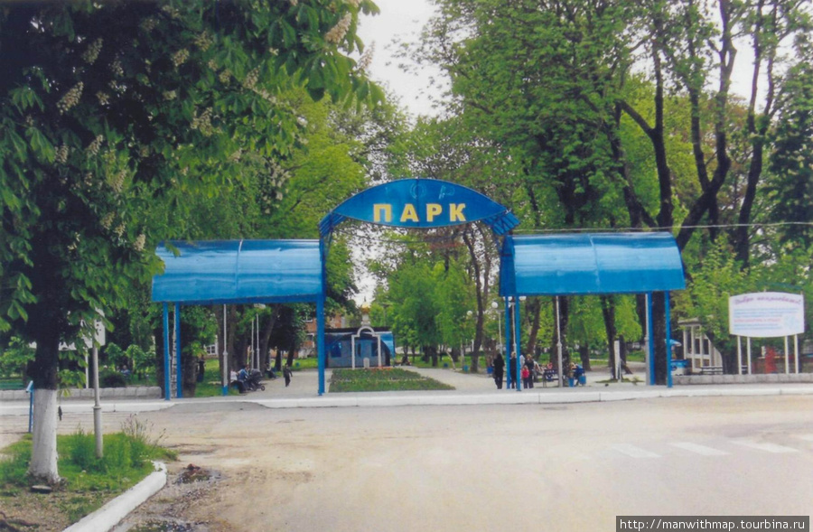
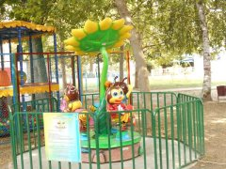
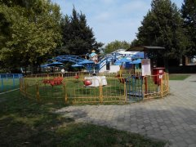
городской парк

Slide 6
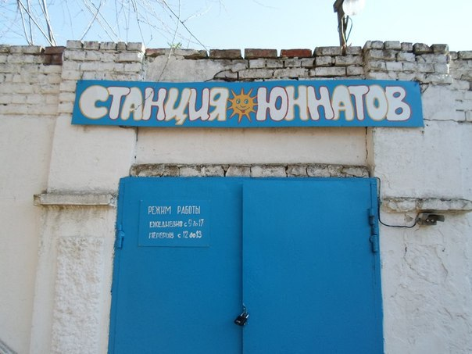
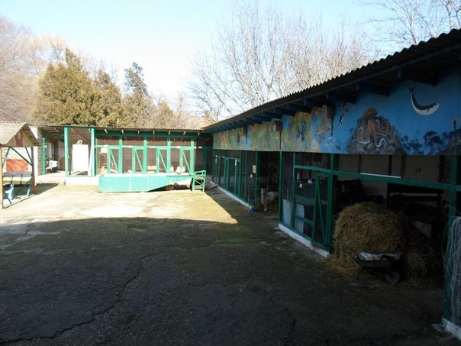
Станция юннатов

Slide 7
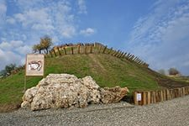
Александровская крепость

Slide 8
